Slide 1

O FILHO COMO O VERBO DE DEUS
EBD Adultos | 1º Trimestre de 2026

Slide 2
O Logos eterno como Deus, Criador e Revelador
O cristianismo não começa com um sistema moral, mas com uma Pessoa eterna revelada na história.

Slide 3
OBJETIVOS DA LIÇÃO
Demonstrar biblicamente que Jesus Cristo é o Logos eterno, não criado
Afirmar a plena divindade, eternidade e consubstancialidade do Filho
Compreender o Logos como o meio final da revelação de Deus
Capacitar a classe a discernir e refutar heresias cristológicas
Levar a Igreja a uma fé centrada na Pessoa de Cristo

Slide 4
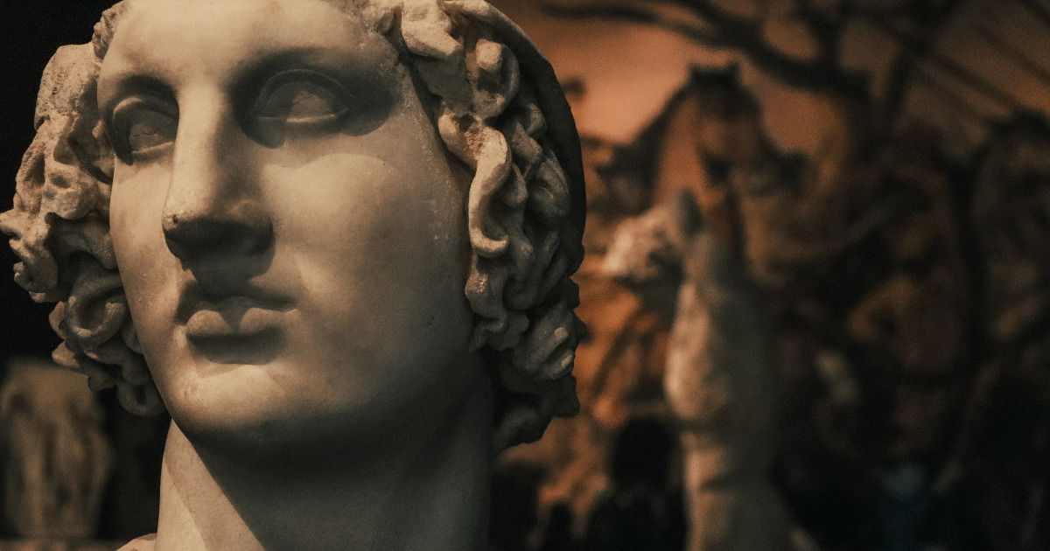
INTRODUÇÃO TEOLÓGICA AO PRÓLOGO DE JOÃO
João escreve em um contexto de:
Judaísmo legalista / Helenismo filosófico / Proto-gnosticismo
Ele não dialoga com especulações humanas
Ele revela uma verdade eterna
O prólogo não explica Deus
Ele apresenta Deus em Pessoa
“Deus falou… agora Deus se mostrou” (Hb 1.1–2)

Slide 5
O QUE JOÃO QUER DIZER COM “LOGOS”
Logos não é:
Razão cósmica impessoal / Energia criadora abstrata / Emanação intermediária
Logos é:
Pessoa divina Autoexistente Eterna
Jesus não representa Deus
Jesus é Deus revelado

Slide 6
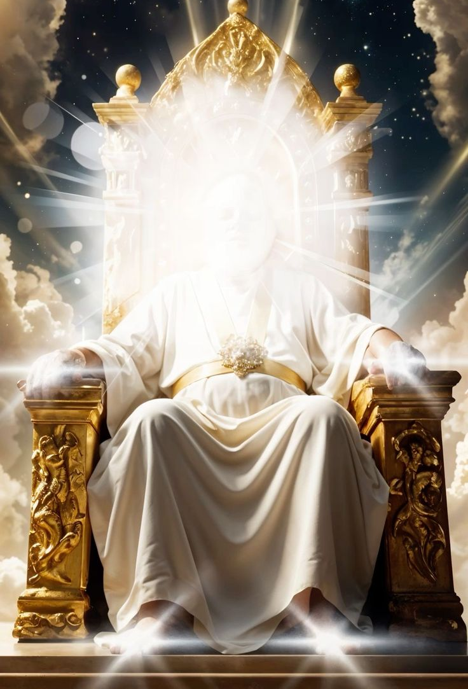
TÓPICO I. O VERBO COMO DEUS ETERNO

Slide 7
“NO PRINCÍPIO ERA O VERBO”
“No princípio” leva o leitor:
Antes do tempo / Antes da matéria / Antes da criação
O verbo ἦν (ēn) indica:
Existência contínua / Sem origem / Sem começo
O Filho não veio a existir
O Filho sempre existiu
Eternidade não é duração infinita. Eternidade é existência sem origem

Slide 8
CRISTO E A ETERNIDADE DIVINA
Eternidade é atributo incomunicável de Deus
Criaturas existem no tempo
Deus existe fora do tempo
O Filho compartilha desse atributo
Cristo não é criatura
Cristo não é subordinado
Cristo é plenamente Deus
“Jesus Cristo é o mesmo ontem, hoje e eternamente” (Hb 13.8)

Slide 9
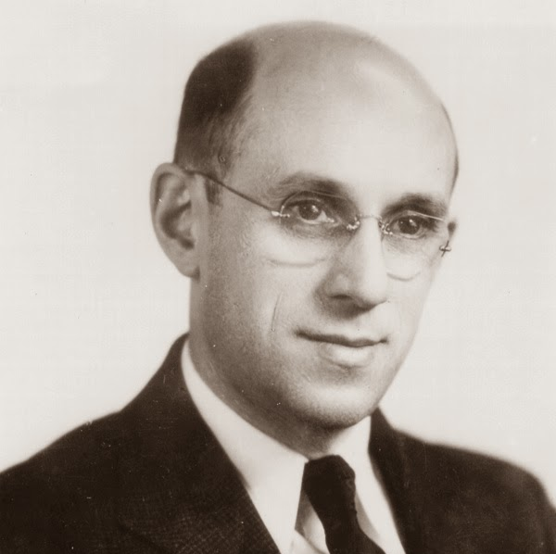
MYER PEARLMAN
“Cristo não pertence à ordem das coisas criadas. Ele existe eternamente como Deus e com Deus.”
Pearlman enfatiza:
Preexistência absoluta
Autoexistência do Filho
Igualdade ontológica com o Pai

Slide 10
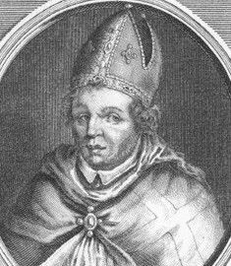
ARIANISMO
Arius afirmava: “O Filho foi criado antes do mundo”
Erro: Confunde geração eterna com criação
João responde: O Filho era, não foi feito
Se Cristo é criado: Não é Deus / Não salva / Não redime plenamente
Soteriologia depende da Cristologia

Slide 11
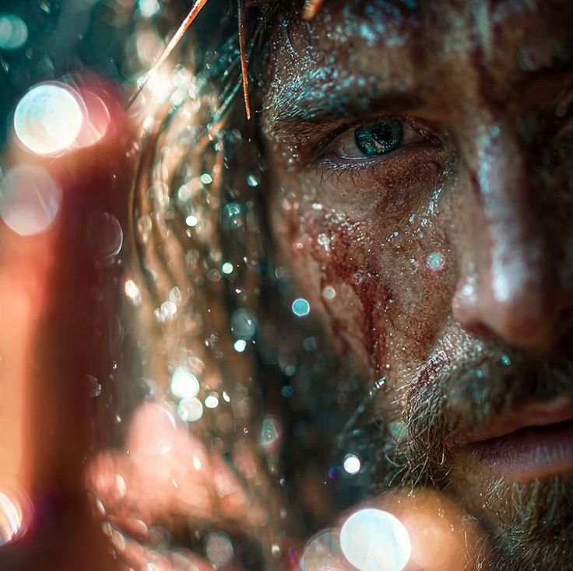
O VERBO ESTAVA COM DEUS
Pros ton Theon: (Face a face)
Relação ativa / Comunhão consciente / Distinção pessoal
O Filho não é:
Parte do Pai
Expressão temporária
Ele é:
Pessoa divina distinta
Em comunhão eterna com o Pai

Slide 12
TRINDADE NA TEOLOGIA PENTECOSTAL
Um só Deus em essência
Três Pessoas eternas
Coiguais
Coeternas
Cooperantes na obra da redenção

Slide 13
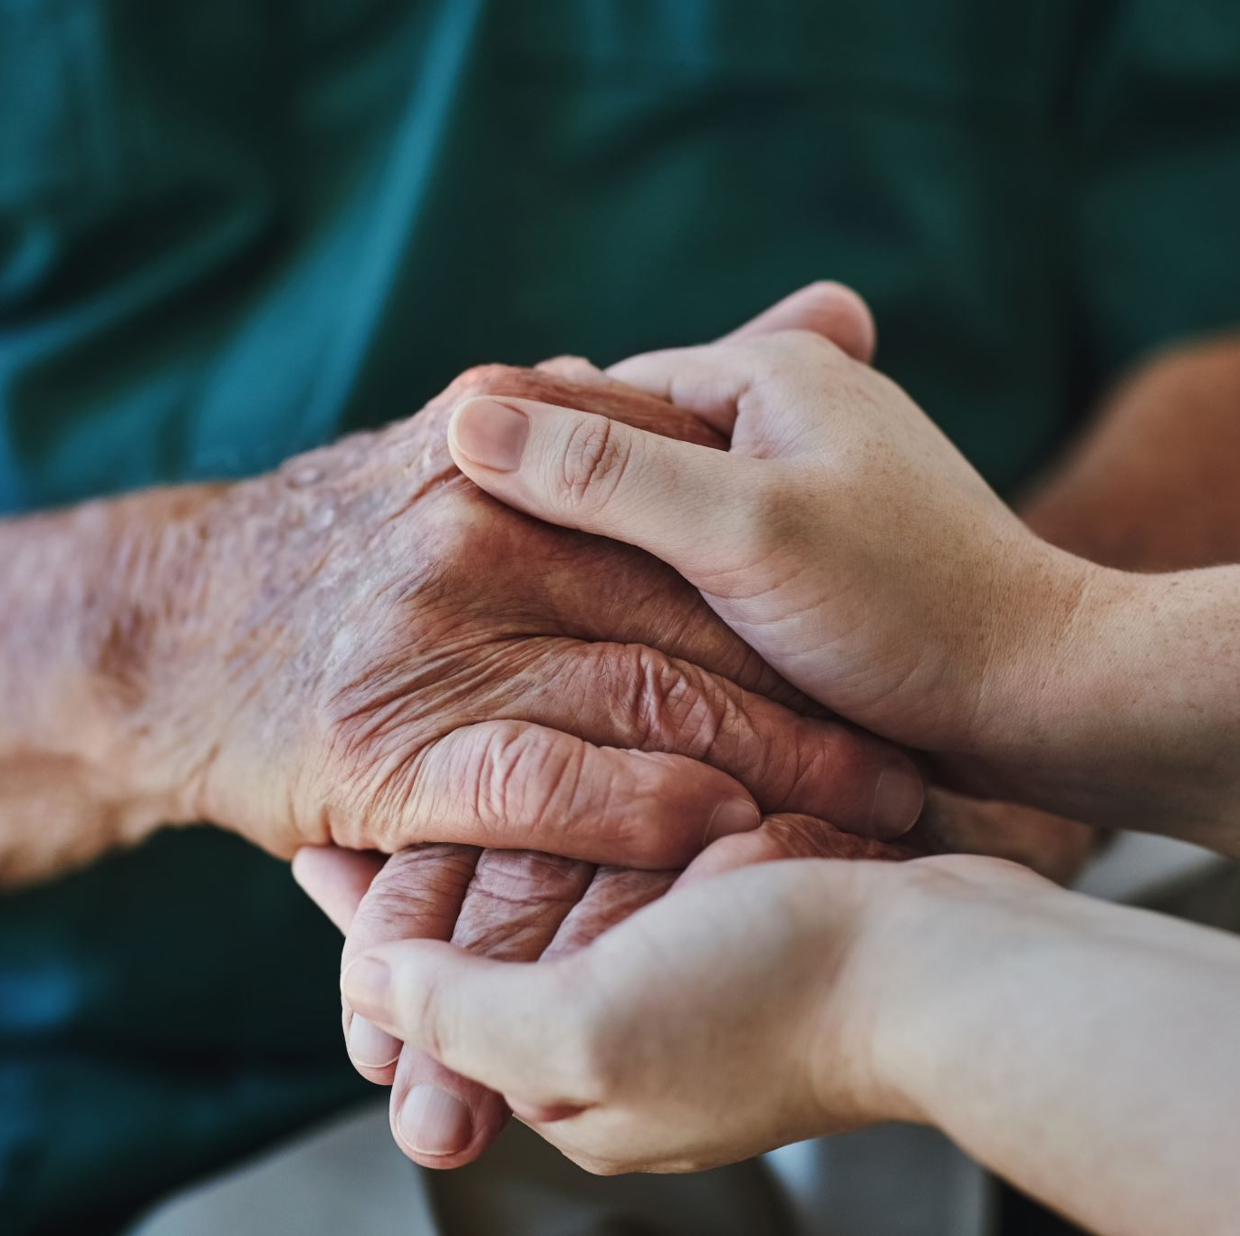
MODALISMO
Modalismo ensina:
Um Deus / Uma Pessoa / Três manifestações
João ensina: Relação real entre Pai e Filho
Não há: Diálogo fictício
Há: Comunhão eterna

Slide 14
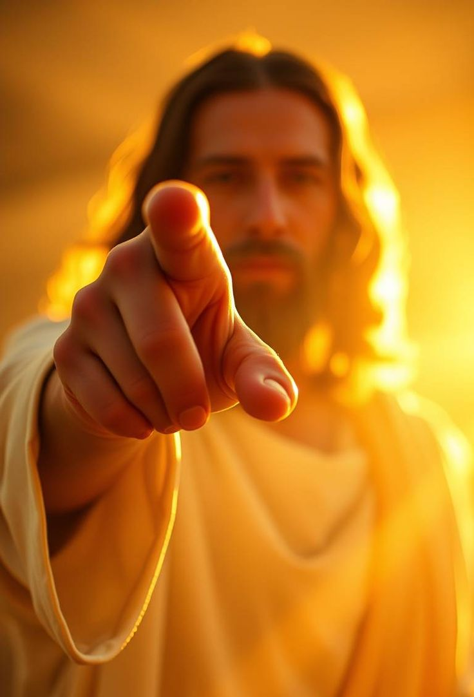
O VERBO ERA DEUS
Theos sem artigo: Enfatiza natureza. Não indefinição
João não diz:“O Verbo era um deus”
João afirma: O Verbo possui a mesma essência divina
Cristo é:
Deus por natureza
Não por título

Slide 15
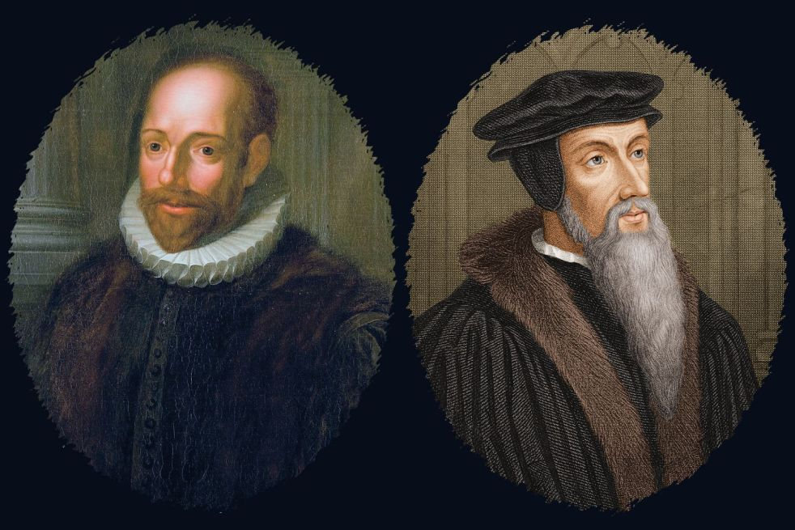
CLAUDIONOR DE ANDRADE
“A divindade do Filho não é derivada, mas essencial e eterna.”
Cristo:
Possui todos os atributos divinos
Compartilha da mesma substância do Pai

Slide 16

TESTEMUNHAS DE JEOVÁ
Erro da TNM:
Tradução teológica / Não gramatical
Objetivo: Negar a divindade do Filho
Resposta bíblica:
João 1.1
João 20.28
Tito 2.13

Slide 17
TÓPICO II. O VERBO COMO CRIADOR E SUSTENTADOR

Slide 18
“TODAS AS COISAS FORAM FEITAS POR ELE” (Jo 1.3)
João atribui ao Verbo:
A criação universal
A origem de tudo o que existe
O texto é absoluto: “Todas as coisas” / Sem exceção
Cristo não faz parte da criação
Cristo é a causa da criação
Criação não começa no Gênesis; Criação começa no Logos

Slide 19
CRISTO E A DOUTRINA DA CRIAÇÃO
A criação é: Trinitária / Intencional / Cristocêntrica
O Pai cria por meio do Filho
O Espírito executa e sustenta
Cristo é:
Agente da criação
Fundamento da ordem cósmica (Cl 1.16–17; Hb 1.2–3)

Slide 20
STANLEY HORTON
“O Filho não apenas participa da criação; Ele é o agente divino pelo qual tudo veio a existir.”
Horton enfatiza:
Unidade da Trindade na criação
Centralidade do Filho na obra criadora
Autoridade cósmica de Cristo

Slide 21
CRISTO NÃO É UM “DEMIURGO”
Filosofia gnóstica ensinava: Um criador inferior
Bíblia ensina:
O Criador é Deus verdadeiro
Se Cristo cria: Cristo é Deus
Não existe: Criação fora do Logos

Slide 22

TÓPICO III. O VERBO COMO VIDA E LUZ

Slide 23
“NELE ESTAVA A VIDA” (Jo 1.4)
Vida (zoē):
Não é apenas biológica
É vida divina comunicada
Cristo não apenas dá vida
Cristo é a vida
Toda vida espiritual:
Flui da comunhão com o Filho
Fora de Cristo há existência
Mas não há vida verdadeira

Slide 24
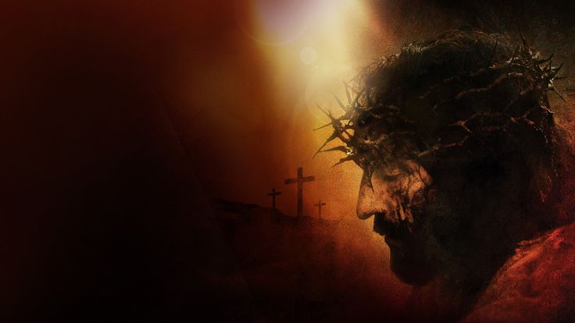
VIDA COMO FUNDAMENTO DA SALVAÇÃO
Salvação NÃO é:
Reforma moral
Autoajuda espiritual
Salvação é: Participação na vida de Deus
O novo nascimento: É obra do Logos
É comunicação da vida divina
(Jo 5.26; 1Jo 5.11–12)

Slide 25
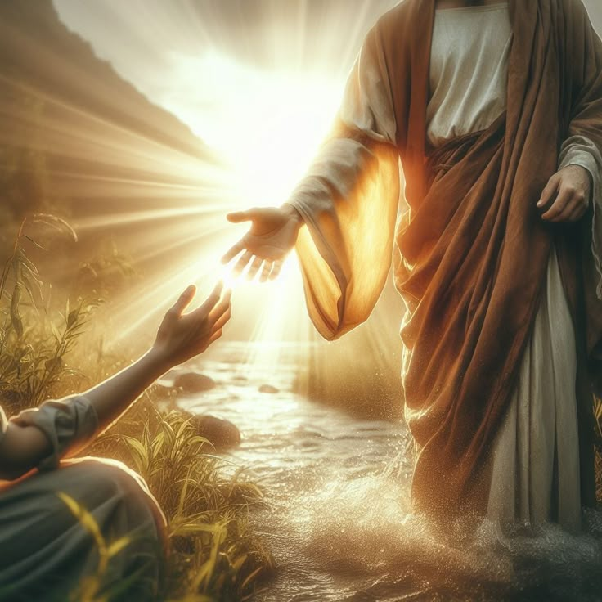
A VIDA ERA A LUZ DOS HOMENS
Luz representa:
Revelação
Verdade
Santidade
O homem não encontra a verdade
A verdade o encontra em Cristo
A luz: Expõe o pecado / Convida à redenção

Slide 26
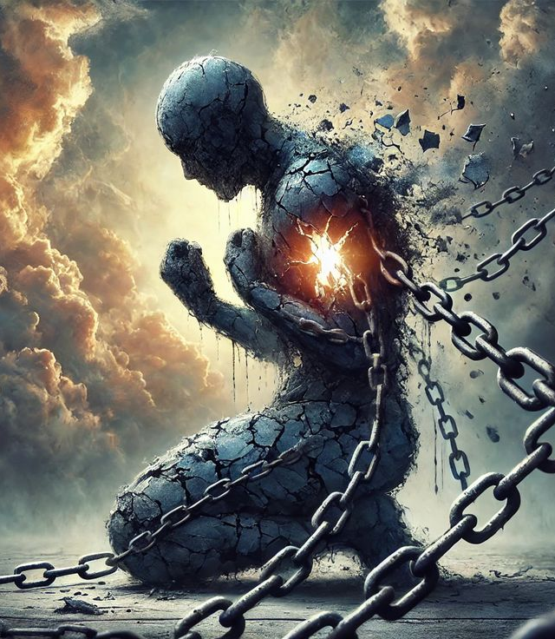
A LUZ CONTRA AS TREVAS
Trevas simbolizam: Ignorância espiritual / Rebelião moral / Escravidão ao pecado
As trevas: Resistiram à luz
Mas não a venceram
O mal nunca triunfa
A vitória pertence ao Logos

Slide 27
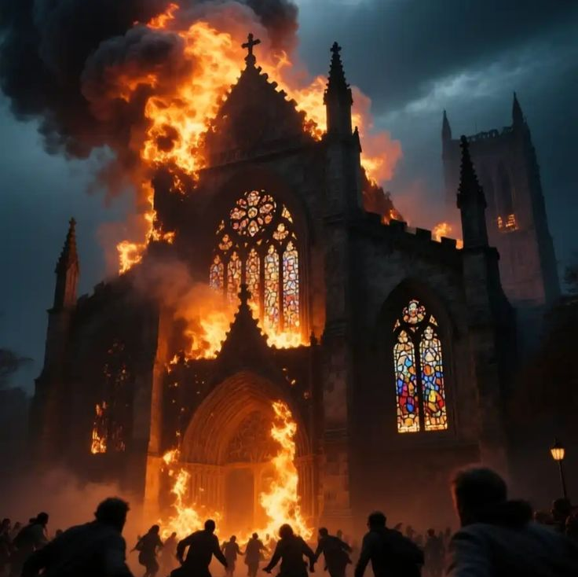
ENTENDA...
Onde Cristo reina: Há discernimento / Há santidade / Há transformação
Igrejas sem cristologia:
Produzem ativismo
Mas não iluminação espiritual
A missão da Igreja: Refletir a luz do Logos

Slide 28
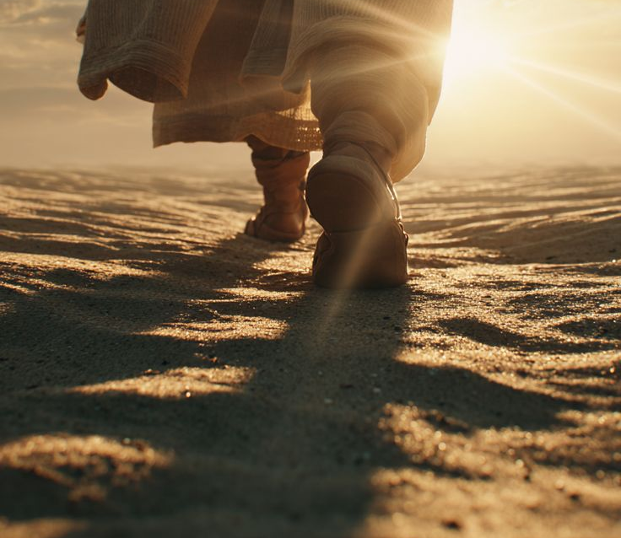
TÓPICO IV. O VERBO E A ENCARNAÇÃO

Slide 29
O VERBO SE FEZ CARNE
Encarnação não é: Aparência / Ilusão
O Filho assumiu:
Natureza humana real
Corpo, alma e vontade
Sem perder:
Sua natureza divina
União hipostática: Duas naturezas / Uma Pessoa

Slide 30
POR QUE A ENCARNAÇÃO?
Encarnação garante:
Mediação perfeita
Redenção eficaz
Sacerdócio eterno
“Cristo não deixou de ser Deus ao tornar-se homem, nem deixou de ser homem por ser Deus.” Pearlman

Slide 31
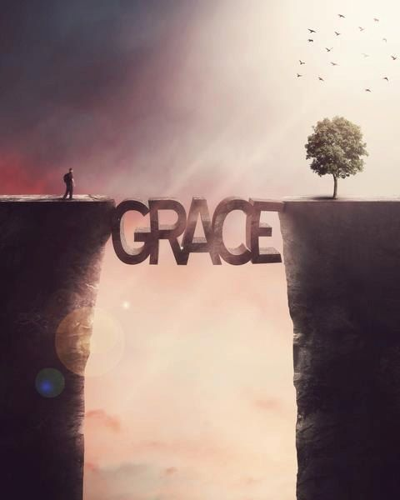
GLÓRIA, GRAÇA E VERDADE
João afirma: “Vimos a sua glória”
Glória não é espetáculo
Glória é:
Deus presente
Deus acessível
Graça: Favor imerecido
Verdade: Revelação plena do Pai

Slide 32
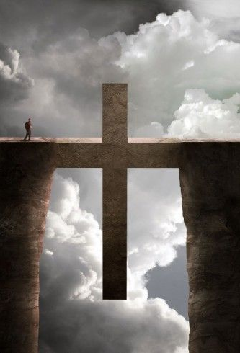
CONCLUSÃO
Cristo é:
Eterno
Criador
Revelador
Redentor
A Igreja permanece saudável: Enquanto permanece centrada no Filho
“Conhecer corretamente a Cristo é conhecer corretamente a Deus.”

